Slide 1
Premium Abonelik Tasarımı A/B TESTİ
Haftalık 4,99 $ abonelik
Haftalık 4,99 $ abonelik
Hiçbir ek mesaj veya indirim bilgisi olmadan mevcut tasarım.
Kullanıcılara %50 indirim mesajı içeren alternatif tasarım

Slide 2
A/B Test
haftalık 4,99 $ fiyatıyla
%50 indirimli
Haftalık 4,99 $ fiyatıyla
Hipotez: İndirim mesajı, daha fazla kullanıcıyı abonelik satın almaya yönlendirecektir.
Hipotez: Mevcut tasarım, açık ve net olduğu için kullanıcılar tarafından tercih edilmeye devam edecektir.

Slide 3
Başlangıç : 03/07/2023
Bitiş: 25/07/2023
Süre:23 gün

Slide 4
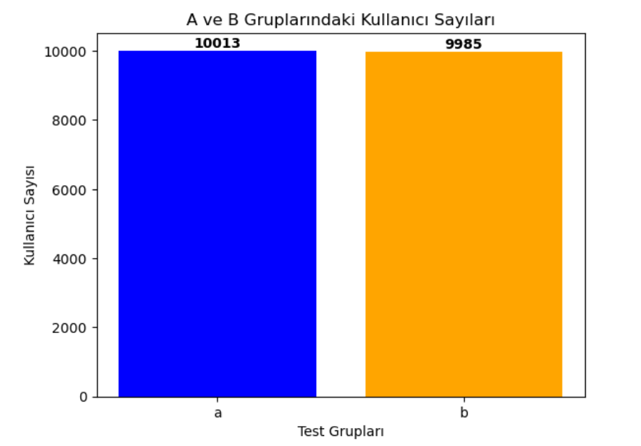

Slide 5
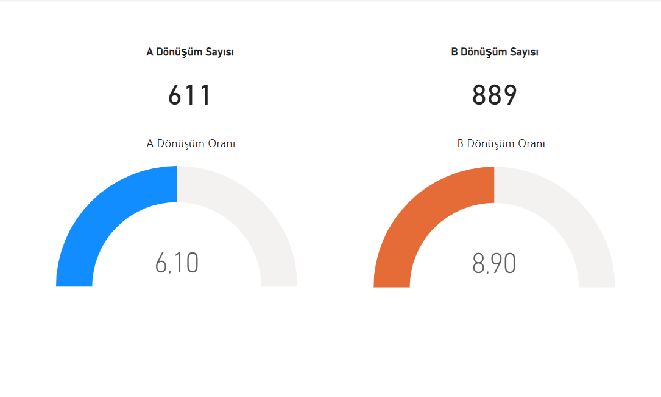

Slide 6
Hipotez Testi
Null Hipotezi (H0​): Grup A ve Grup B'nin dönüşüm oranları
arasında anlamlı bir fark yoktur.
Alternatif Hipotez (H1​): Grup A ve Grup B'nin dönüşüm oranları
arasında anlamlı bir fark vardır.

Slide 7

Z- Testi Sonuçları
Bu sonuçlar, A ve B gruplarının dönüşüm oranları arasında istatistiksel olarak anlamlı bir fark olduğunu gösteriyor (p<0.05).

Slide 8
Karar
Z-Testi Sonuçları:
Z-İstatistiği: {-7.52}
p-Değeri: {< 0.05}
Null hipotez reddedilir. Grup B'nin dönüşüm oranı istatistiksel olarak anlamlı bir şekilde yüksektir.

Slide 9
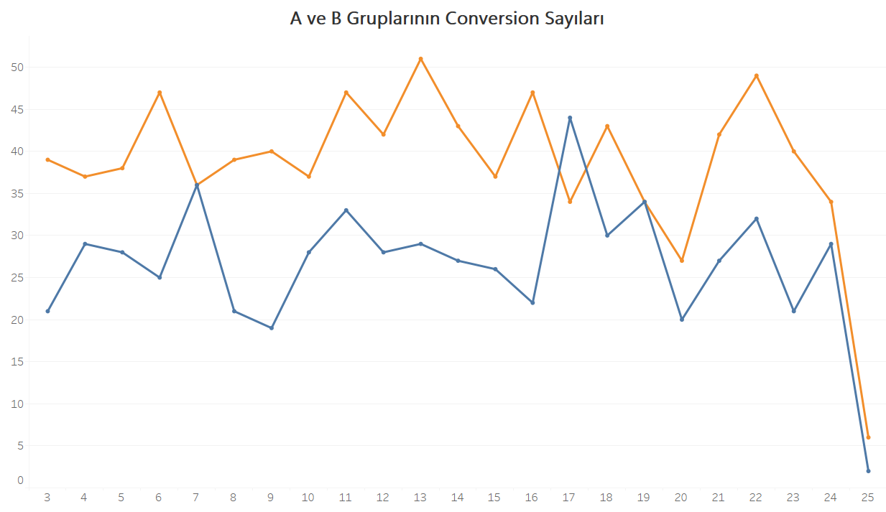


Slide 10
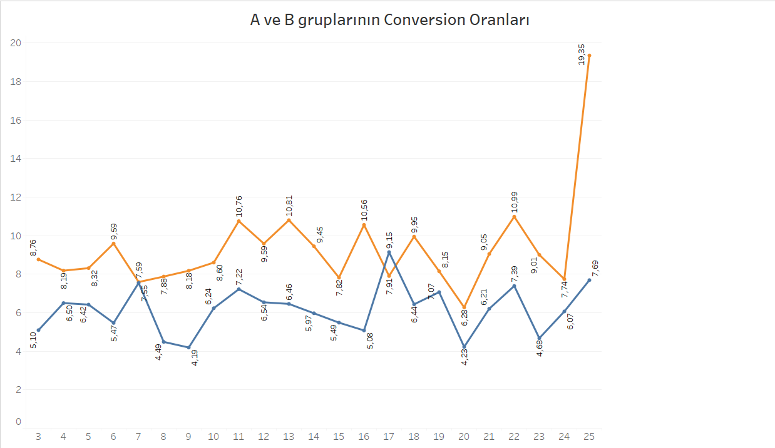


Slide 11
Test Sonuçları ve Öneriler
Sonuçlar:
Grup B, indirim stratejisi sayesinde daha yüksek dönüşüm oranına ulaştı.
Grup B'nin performansı istatistiksel olarak anlamlıdır.
Öneriler:
İndirim stratejisiyle devam edin.
Daha fazla kullanıcı için uzun vadeli bir test planlayın.
Farklı fiyatlandırma modellerini test edin.

